Slide 1
世界の都市間競争と大阪の大都市経営 佐々木信夫
資料４ｰ１
１．副首都ビジョンと『バージョンアップ報告』について
👉「経済副首都」を前面とするが、「行政副首都」も強調したら。
２．「未完の都構想」、その後の課題はどうする？
👉二重行政、二重投資、二元政治の解消は進みプラス評価。
だがキィ概念の集権化、分権化のうち、分権化は手付かず？
３．大阪市の「行政区」を分権化の視点で変える方途はあるか？
👉大阪市政の「分権化」に、行政区を”総合区“に変えたら。そ
の際、都心区だけ総合区、広域再編して総合区という選択も。

Slide 2
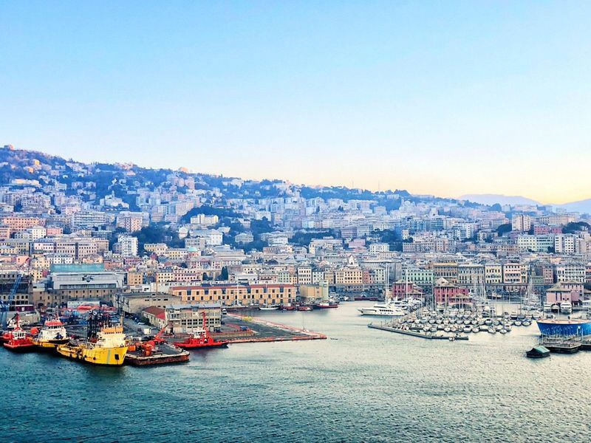
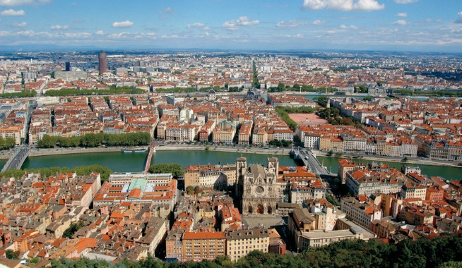
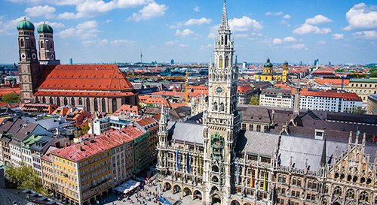
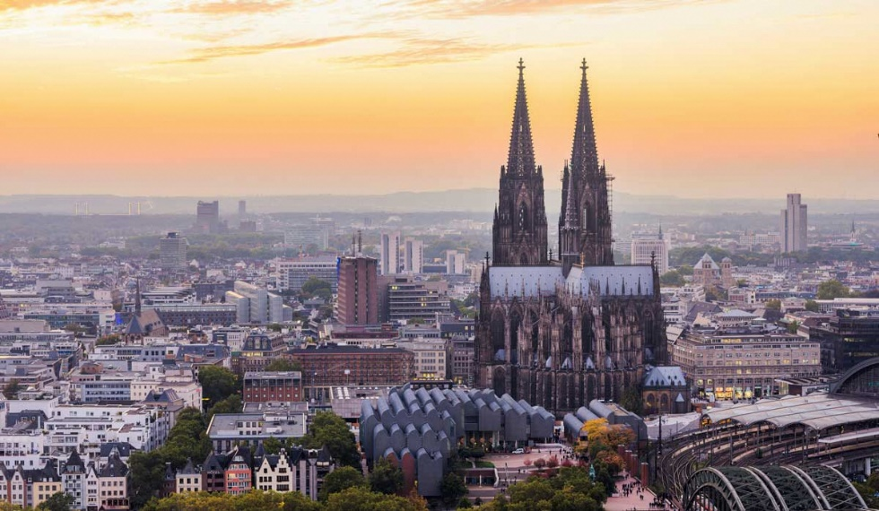
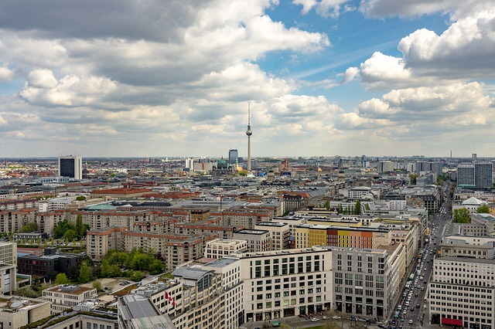
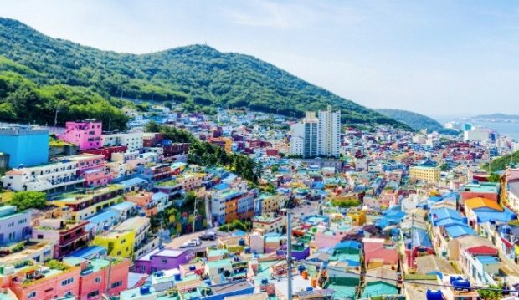
主要国の大都市制度～３つのタイプ
①特例都市タイプ
（日本の指定都市に近い）
マルセイユ
リヨン
②特別市タイプ
（州・府県と同格の市）
ミュンヘン
ケルン
③都市州、都制タイプ
（州と対等の都市州 or広域自治体〈州、府県〉の内側に特別区を設置）
ベルリン
釜山広域市

Slide 3
日本の大都市制度～２つの系統
1.大都市に関する特例
（政令指定都市２０～国民の２割、中核市６２～同３割）
政令市の区👉①行政区
②総合区
2.都区制度（特別区)
（国民の１割、東京都民の７割）
現在👉東京２３区（千代田、中央、港・・・）のみ

Slide 4
２０政令市というが…役割は違う～３類型
300
規模
A
大阪市
都市の規模・能力を表すと考えられる指標
（例：人口、市内総生産、従業員など）
横浜市
200
神戸市
札幌市
名古屋市
川崎市
B
さいたま市
京都市
100
C
千葉市
福岡市
広島市
0
静岡市
北九州市
仙台市
100
200
300
都市の中枢管理機能を表すと考えられる指標
(例：昼夜間人口比率、企業数、研究期間数)
中枢性
注）ほかDグループへの分類も。2006年以降に政令市となった堺市、新潟市、浜松市、熊本市、岡山市、相模原市など

Slide 5
改革構想１．大阪都構想～現行との対比
現行制度
大阪都構想
広域
行政
大阪都
(二重行政解消)
大阪府
大阪市
権限・財源 大
仕事
区長公選制
市町村
権限・財源 小
中核市
特別区
住民
サービス
権限・財源 大
区
区
区
区

Slide 6
改革構想２．都区制度（都区協議不調・改革停滞）

Slide 7
改革構想３．特別自治市の提案
政令市制度(現状)
特別自治市創設後(案)
国
国
大
大
特別自治市
道府県
道府県
政令市
権限
権限
市町村
市町村
大
人口
小
大
人口
小
7

Slide 8
（資料）総務省
8

Slide 9
総合区と行政区（現行）との比較 （資料：総務省）
9

